Slide 1
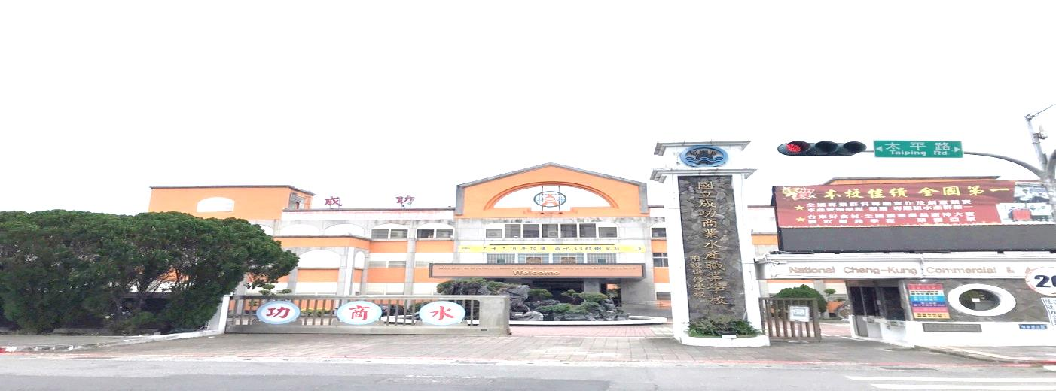
國立成功商業水產職業學校
112年交通安全教育評鑑
執行成果簡報
歡 迎
評鑑委員
蒞校指導
報告人：
校 長:邱申寶琪
Notes:
1

Slide 2
簡 報 大 綱
零.學校現況及環境簡介
壹.組織與計畫執行
貳.教學與輔導
參.創新措施與優良事蹟
2024年3月14日星期四
2

Slide 3
學校現況及環境簡介
壹、學校位置、面積、校內停車空間及鄰近的學校。
貳、學生人數、教職員人數。
參、學生上放學所使用之交通工具的人數及比例。
肆、學生上放學情形。
伍、學校周邊臨接的主要道路名稱、道路特性。
陸、上放學尖峰時段學校周邊的交通情形。
柒、學校特殊交通安全情形及其因應作為。
2024年3月14日星期四
3

Slide 4
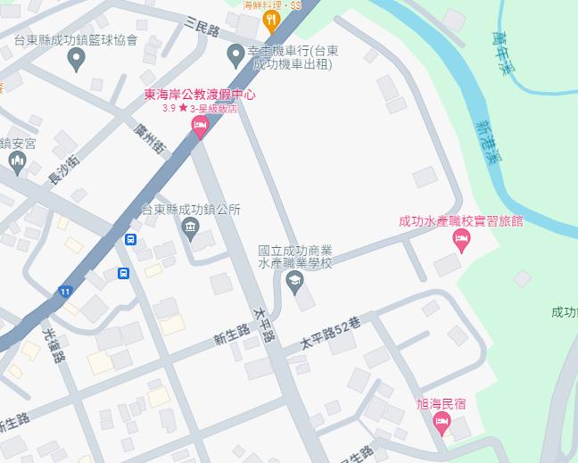
學校位置
本校地理位置位於花蓮與台東海線中間，僅上下班時間車輛較多，主要道路為台11線及太平路。
國立成功商業水產職業學校
2024年3月14日星期四
4

Slide 5
校內停車空間
人員分類 | 教職員 |  |  |  |  | 學生
車輛類別 數量 | 汽車 | 無障礙 汽車 | 機車 | 無障礙 機車 | 自行車 | 自行車
現有停車位 | 50 | 1 | 80 | 1 | 20 | 2
需求停車位 | 0 | 0 | 0 | 0 | 0 | 0
校地面積 | 6.81362公頃

Slide 6
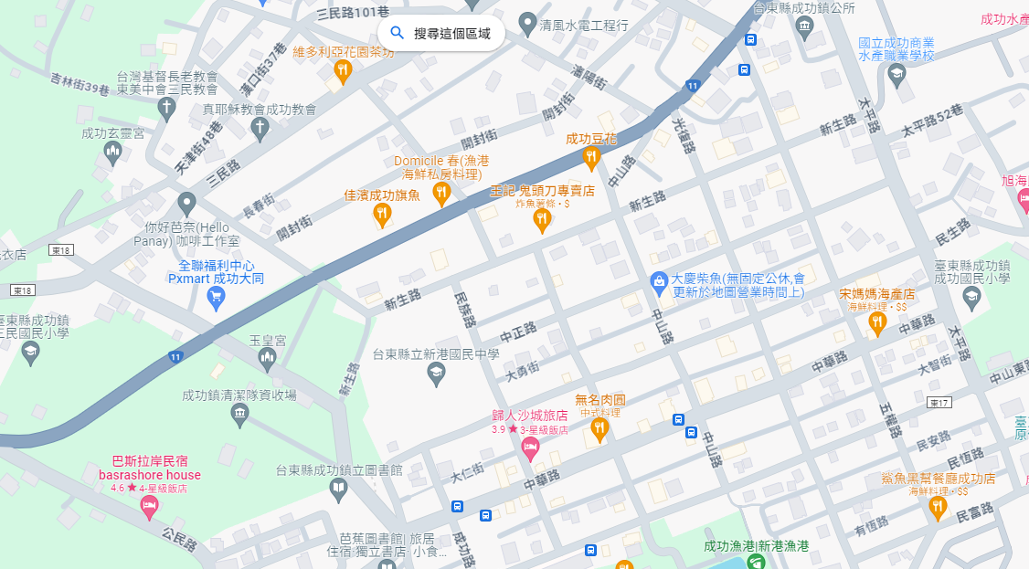
鄰近的其他學校
成功鎮內有新港國中、三民國小、成功國小
國立成功商業
水產職業學校
三民國小
新港國中
成功國小

Slide 7
學年度班級數
目前全校計有12班，高一不分學程4班。
高二、高三共設置學術學程、商業服務、觀光事務、餐飲服務、資訊應用、水產養殖六大學程，實際開班五大專門學程，簡稱：商、觀、餐、資、養
2024年3月14日星期四
7

Slide 8
教職通勤及學生通學概況
交通工具 |  | 搭乘大眾運輸 | 自行 開車 | 騎自行車 | 騎乘機車 | 步行 到校 | 合計
教 職 員 工 | 人數(人) | 2 | 36 | 0 | 32 | 2 | 72
 | 比率(％) | 2 | 51 | 0 | 45 | 2 | 100
學 生 | 人數(人) | 55 | 0 | 2 | 3 | 42 | 102
 | 比率(％) | 55 | 0 | 2 | 3 | 40 | 100

Slide 9
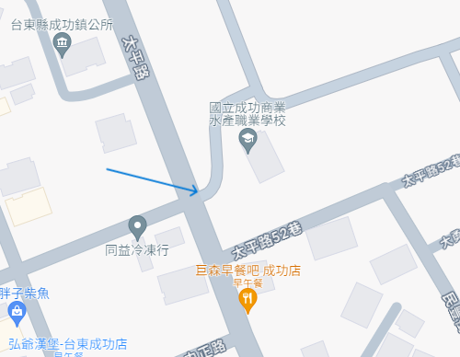
學生上放學值勤崗位圖
每日上、放學由學務處值勤人員及警衛負責大門口人車分流及交通車點名上車。

Slide 10
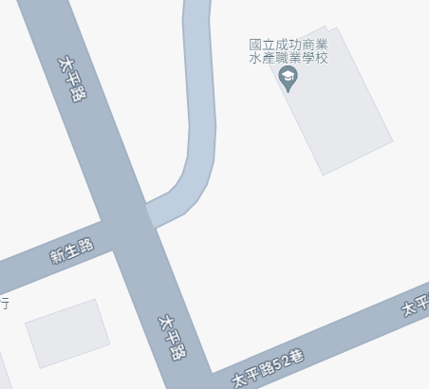
學生上放學動線圖
學生交通車停等區
家長接送停等區
車行方向
步行方向

Slide 11
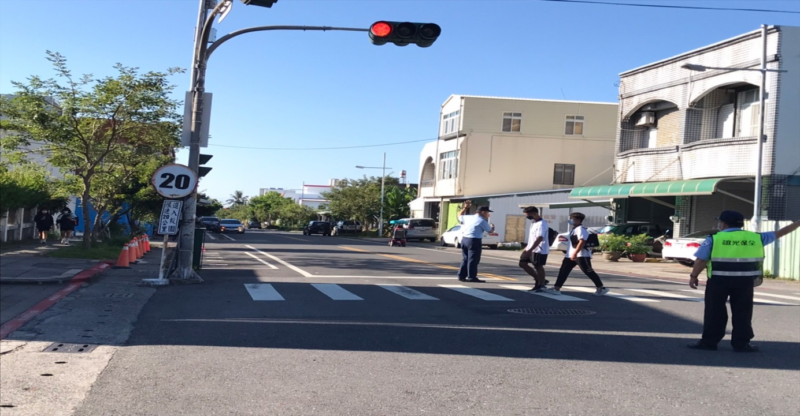
上放學尖峰時段學校周邊的交通情形
上、放學尖峰時段，主要在太平路校門口與新生路週邊，交通流量較多。運用校門口定時啟動紅、綠燈管制，有效維護師生上放學交通安全。

Slide 12
學校特殊交通安全情形及作為
一、規劃人車動線，以策校園安全：動線規劃人車 分道，汽機車專用道出入口、人行步道等。
二、運用空間活化及時間區隔，以提高交通安全性：
(一)改善太平路校門口右側電箱影響停等空間問題，避免學生與汽機車爭道，提供社區與學生通學步道的安全環境。
(二)定時啟動大門口紅、綠燈，解決大門口交通流量問題，並於會議宣導請教職同仁配合，改善交通落實校園交通安全。

Slide 13
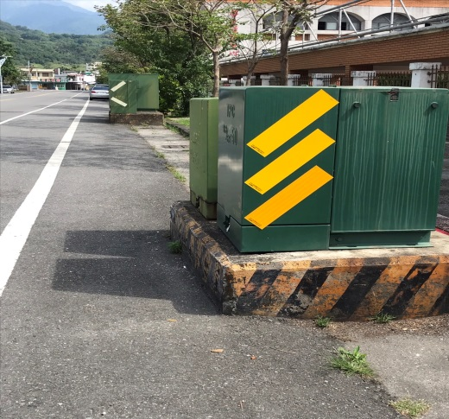
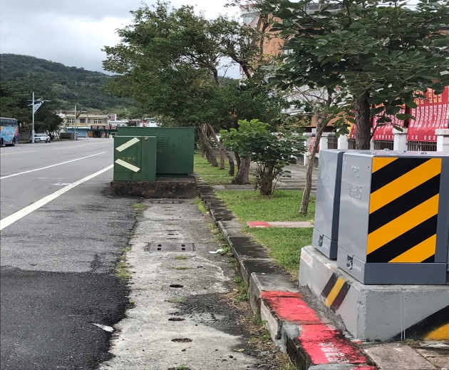
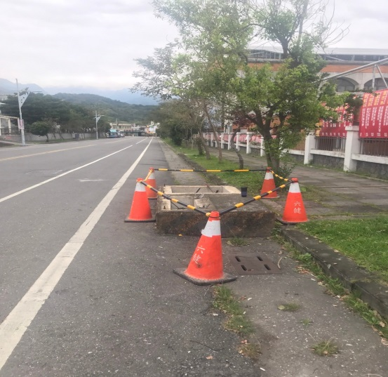
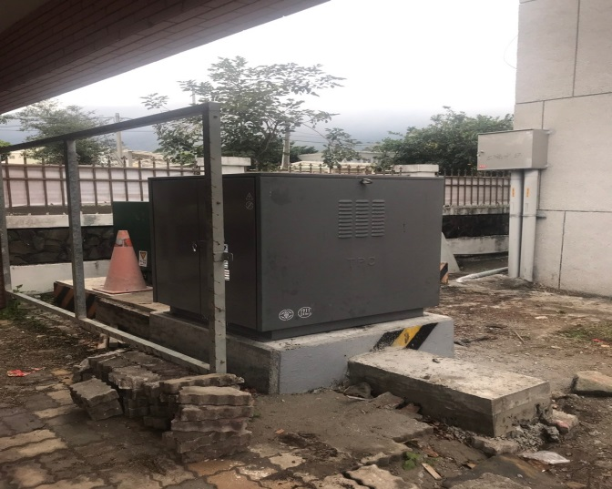
結合相關單位協力合作持續改善交通狀況
小電箱遷移前後
大電箱遷移前後

Slide 14
結合相關單位協力合作持續改善交通狀況
大、小電箱遷移前後

Slide 15
學校特殊交通安全情形及作為
三、規劃周全的標誌、標線，落實行的安全：
(一)於大門口左側規劃機車家長接送區，利用班級家長會加強家長交通安全教育宣導，有效改善上下學交通流量的問題。
(二)大門口交通危險地區易肇事，除啟動紅、綠燈管制外，由學務處值勤同仁及警衛管制引導；電動機車及自行車兩段式左轉，以避免交通事故的發生。

Slide 16
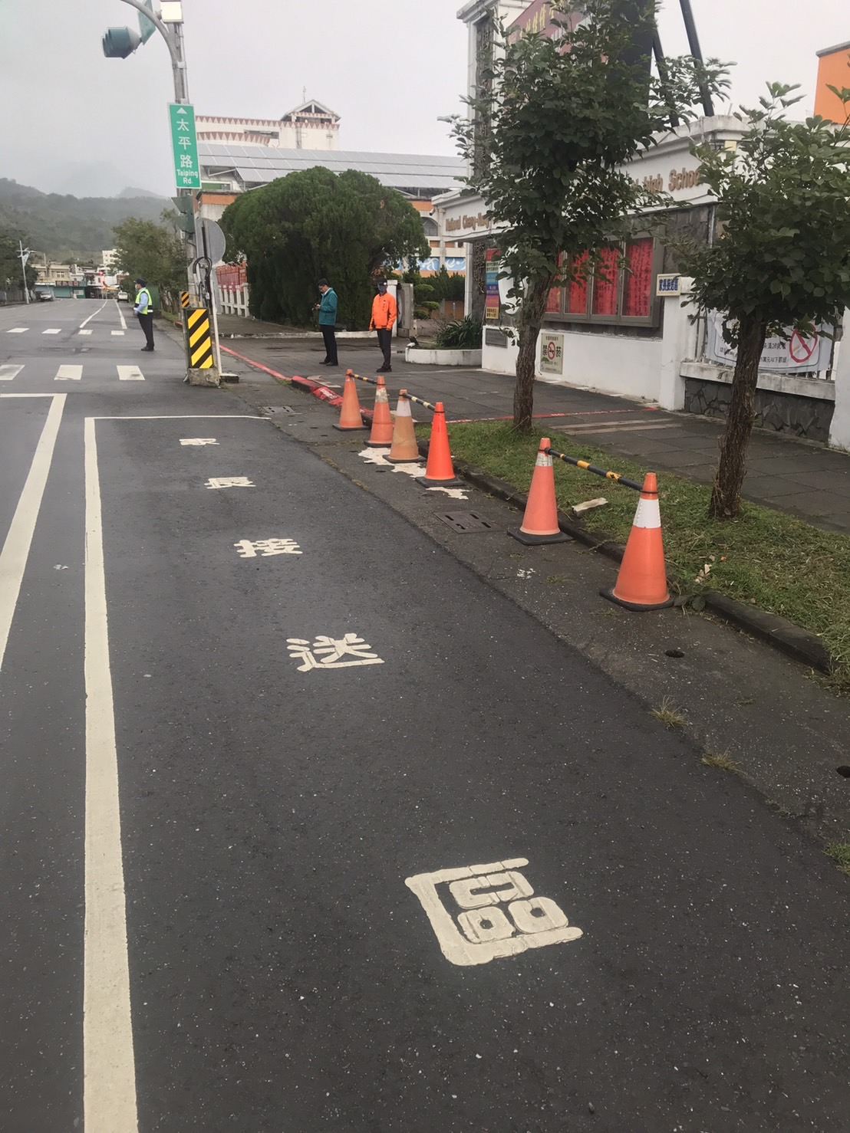
規劃周全的標誌、標線，落實行的安全
家長接送區標示

Slide 17
學校特殊交通安全情形及作為
四、結合相關單位協力合作，就交通狀況持續改善，以維護學生上下學安全：
(一)結合新豐派出所、里長、鎮公所進行交通安全設施聯合會勘，提出建議謀求改善措施。例如近期重點工作校園週邊危安停等空間等。
(二)學校大門左側規劃家長汽機車接送區，改善家長停車問題。

Slide 18
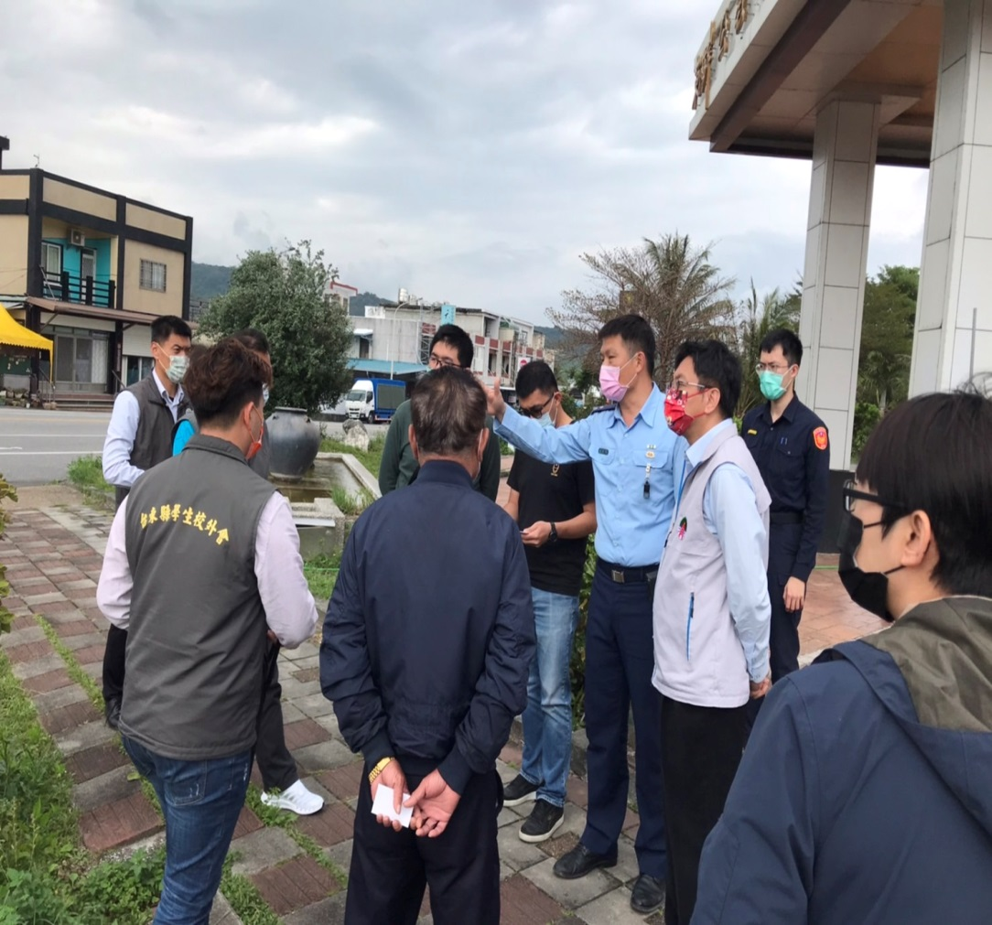
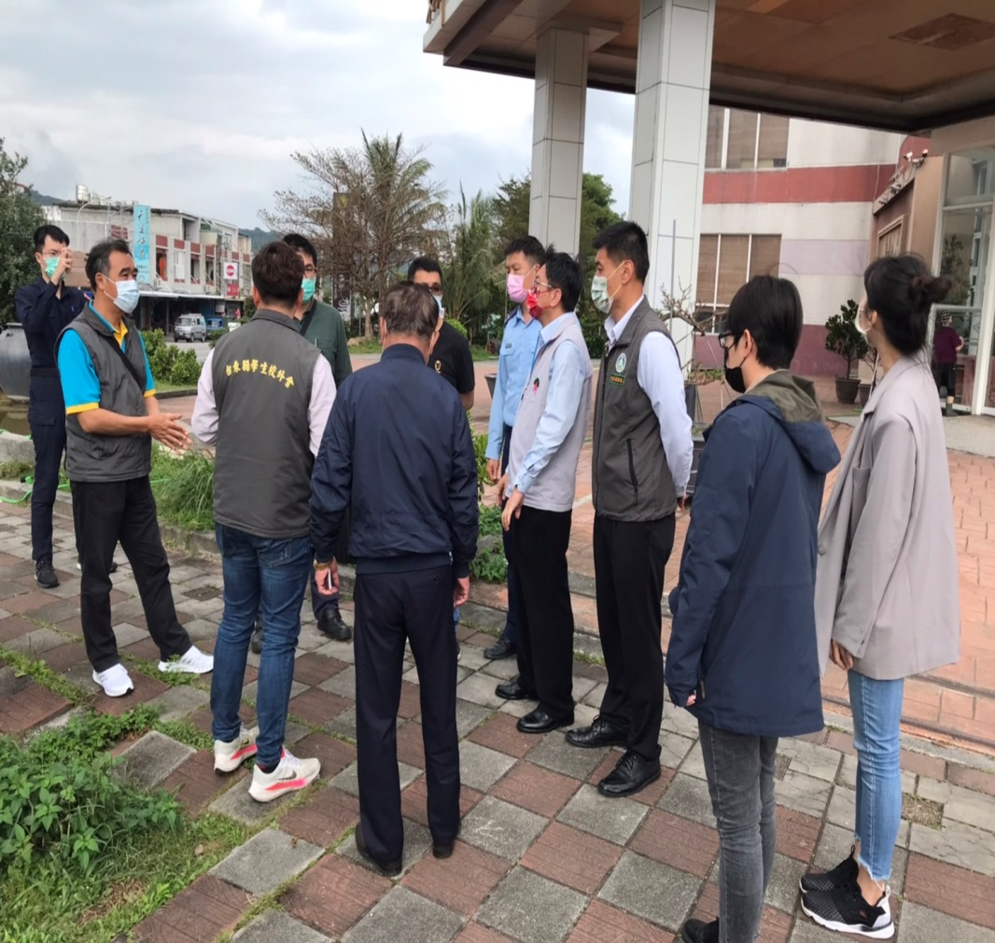
規劃周全的標誌、標線，落實行的安全
向台東縣政府反應台11線與太平路T字路口定時啟動紅綠燈號誌，會同台東教育處、監理站、公路總局台11線負責單位、警察、里長現地會戡，共同決議每日上午6點啟動至晚間2200時，有效降低交通事故率。

Slide 19
壹.組織與計畫執行
1、設立交通安全教育推動委員會組織。
2、交通安全教育委員會組織包含新豐派出所及本校家長會長、學生，對於學校交通安全問題研議最佳方案。
3、召開委員會議，研討學校改進交通安全教育有關事宜。

Slide 20
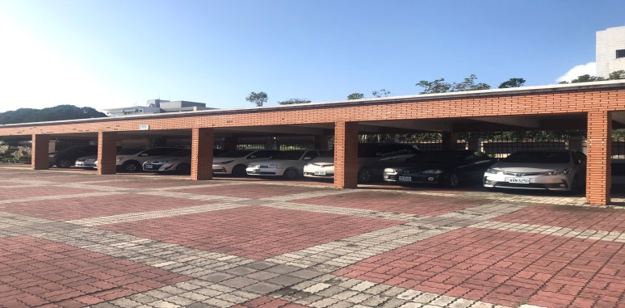
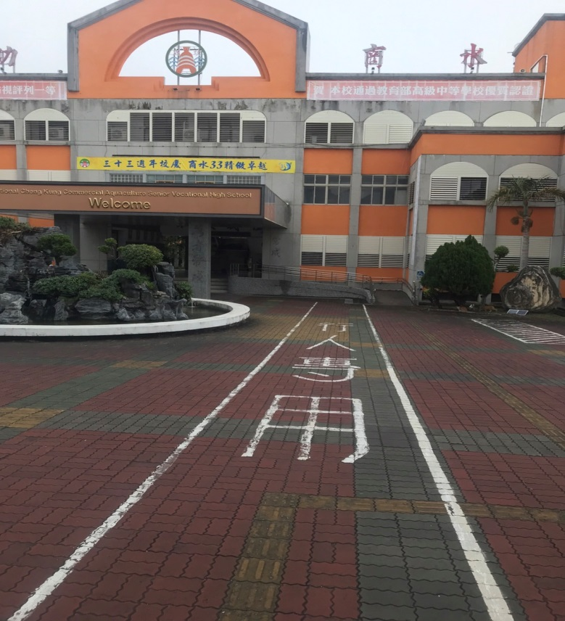
壹.組織與計畫執行
依據交通安全教育委員會議決議，規劃、執行並列管追蹤。
宣導倒車入庫
人行專用道
家長接送區

Slide 21
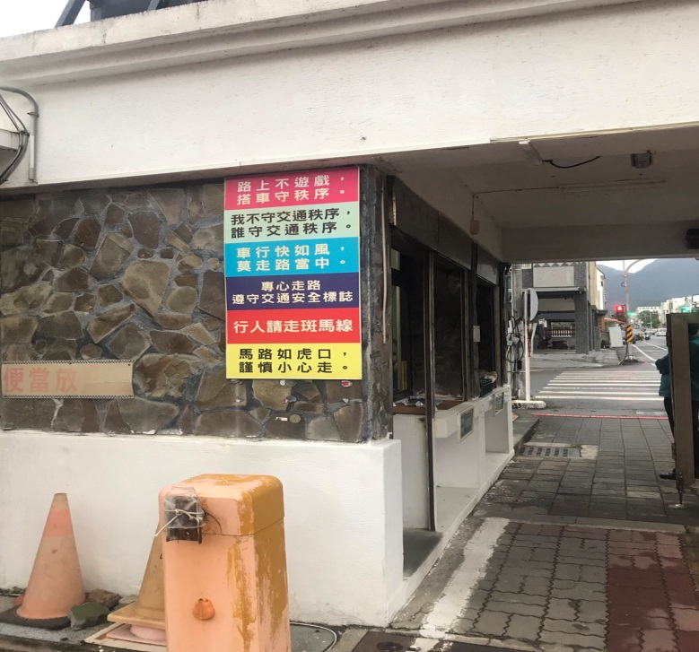
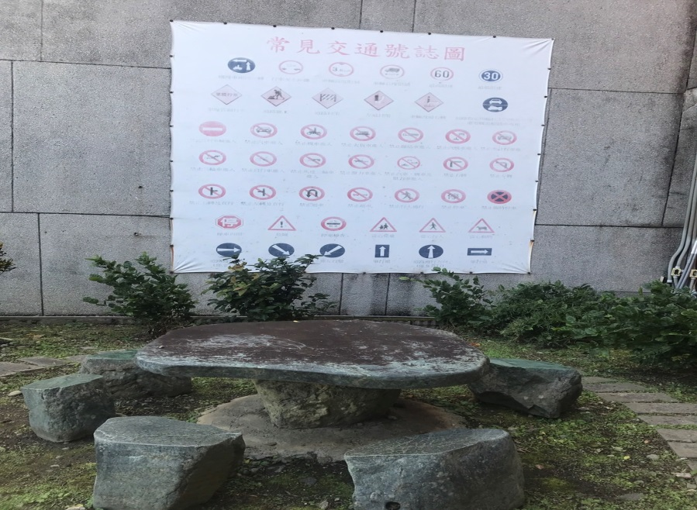
壹.組織與計畫執行
依據交通安全教育委員會議決議，規劃、執行並列管追蹤
交通安全標語宣導
大型牆面交通安全標語宣導

Slide 22
壹.組織與計畫執行
交通安全注意事項，項目逐一檢核改善，以達成校園上放學之交通安全。
學生交通車稽查
大門口安全維護

Slide 23
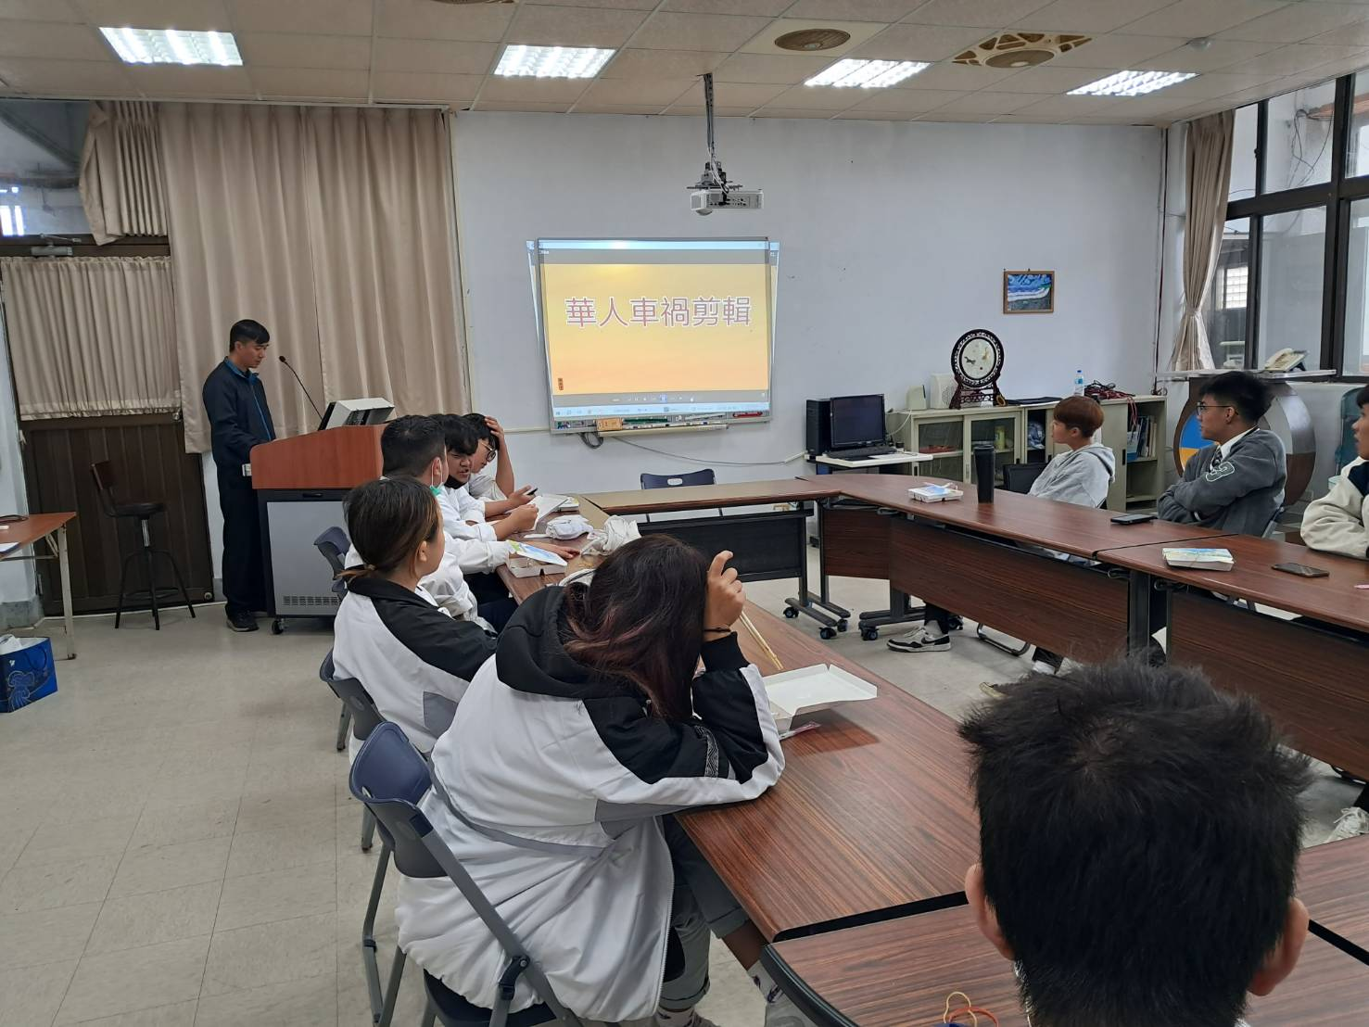
壹.組織與計畫執行
依訂定實施交通安全年度計畫列管執行。
Yamaha交通安全講座到校宣導
台東縣聯絡處針對違規同學蒞校宣導交通安全教育

Slide 24
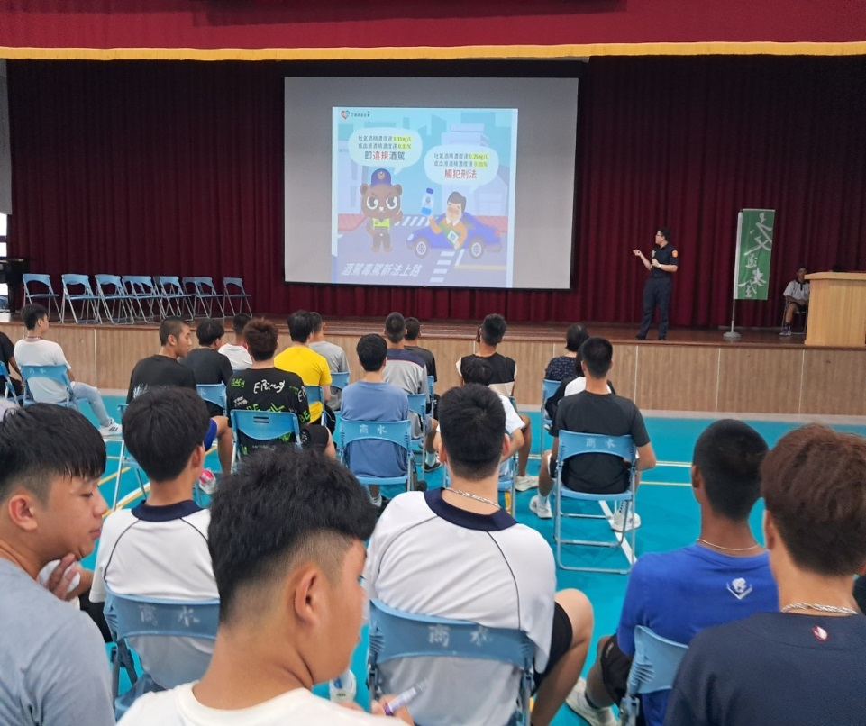
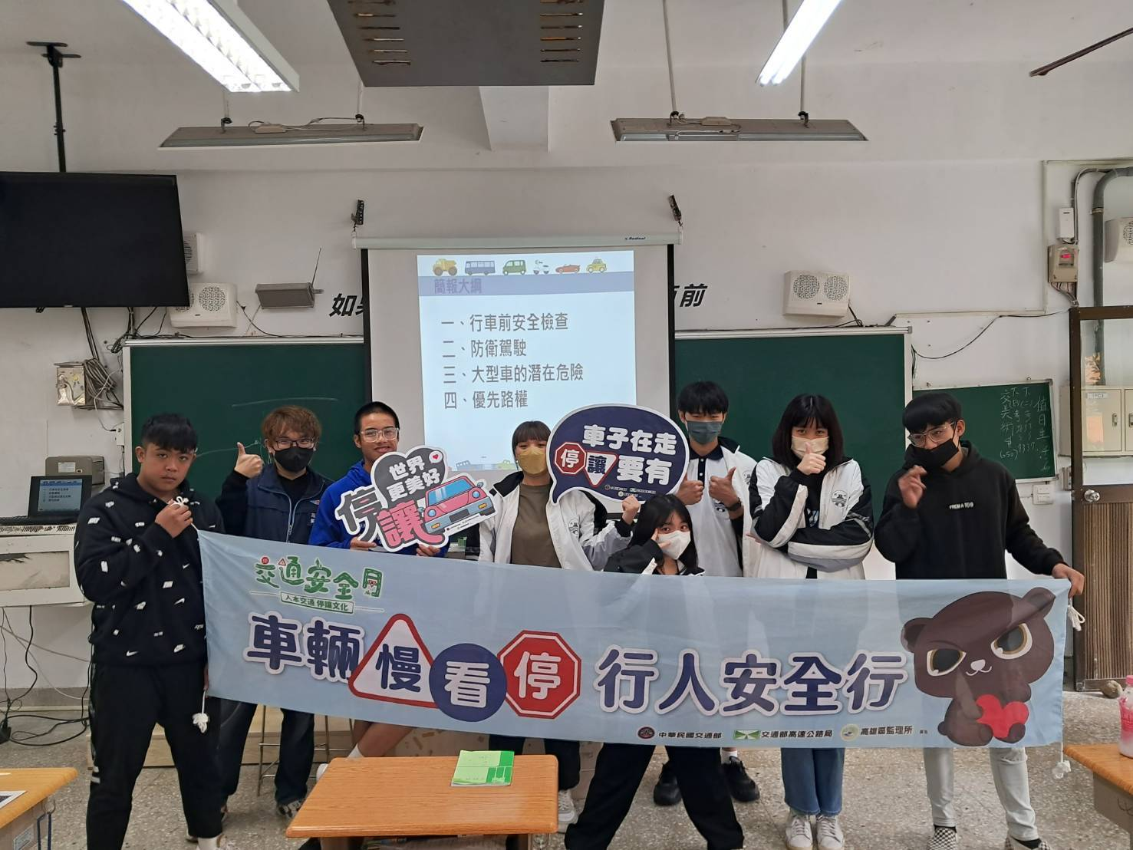
壹.組織與計畫執行
依訂定實施交通安全年度計畫列管執行。
新豐派出所交通安全講座到校宣導
台東監理站交通安全講座到校宣導

Slide 25
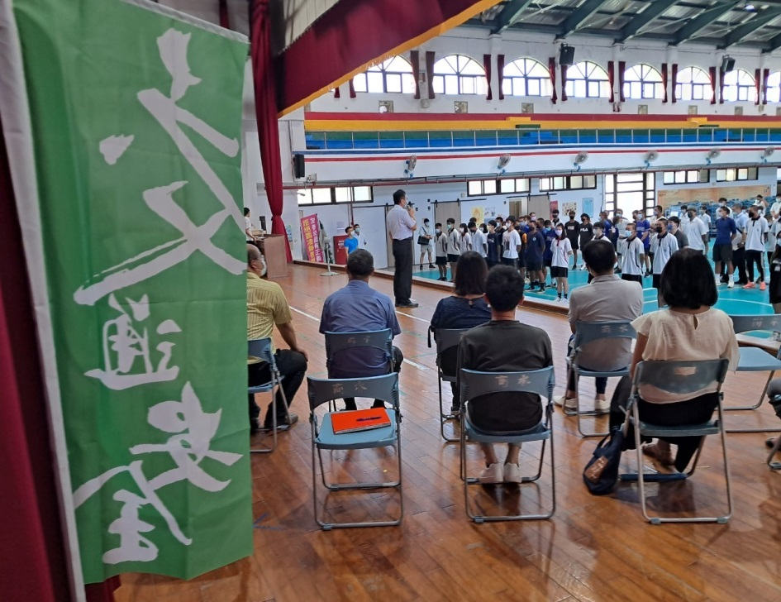
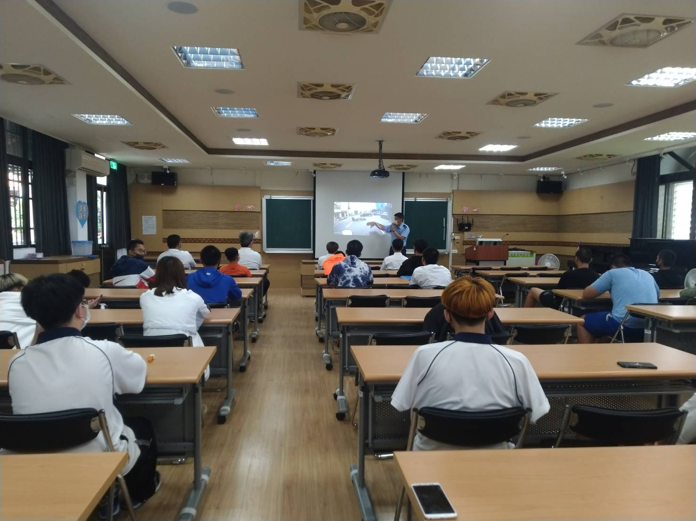
壹.組織與計畫執行
訂定年度計畫，並列入學校行事曆，按計畫執行。
開學友善校園週校長宣導
交通安全教育
教官實施交通安全影片宣導

Slide 26
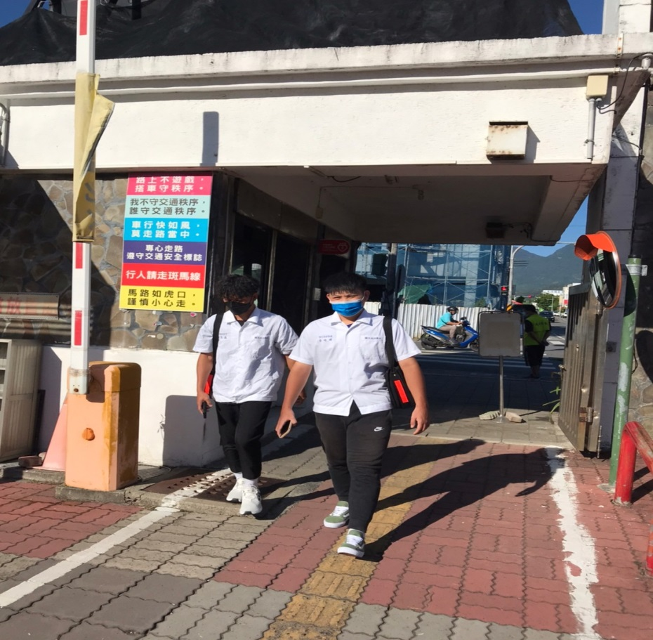
壹.組織與計畫執行
對於危險路段(口)提出資料分析，嚴格管制人車分流
啟動紅綠燈管制
人行通道動線規定

Slide 27
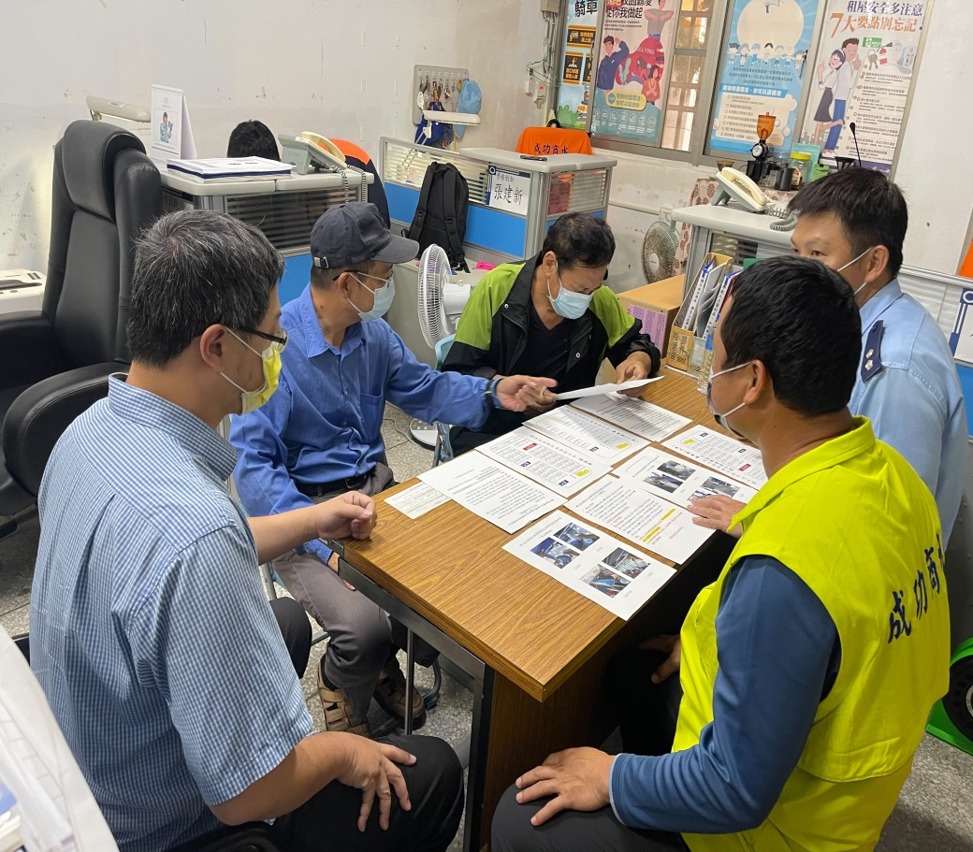
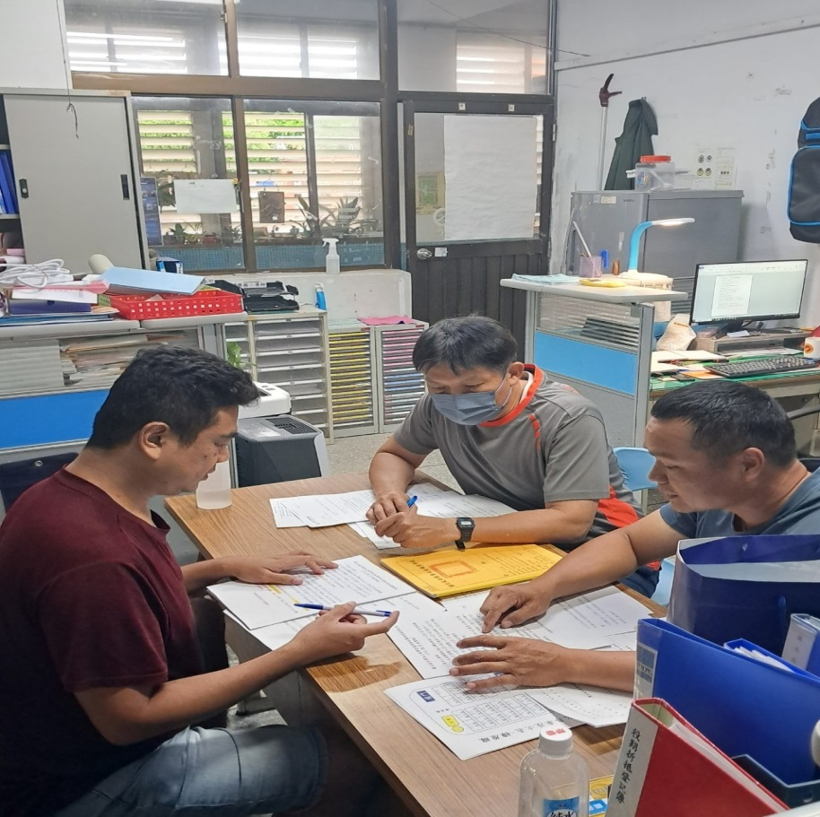
壹.組織與計畫執行
召開學生交通車研討會管制執行
111學年東方股份有限公司
112學年瑋勝股份有限公司

Slide 28
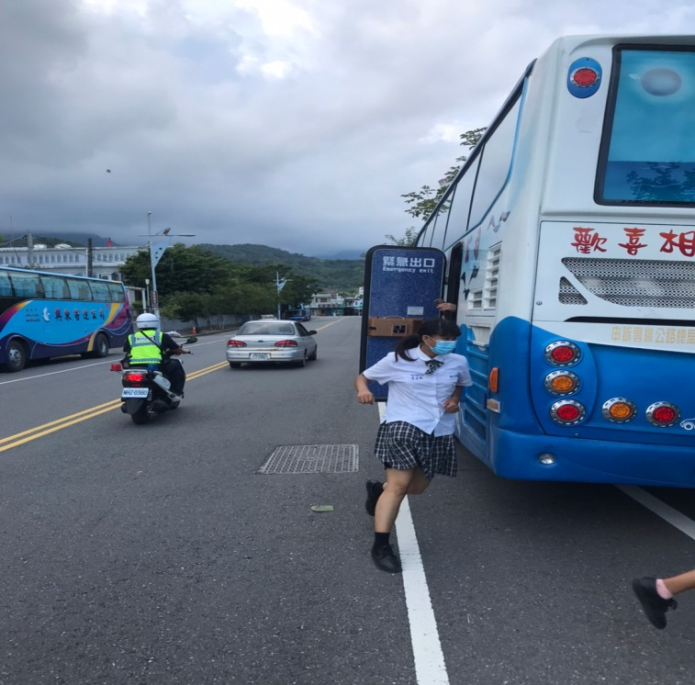
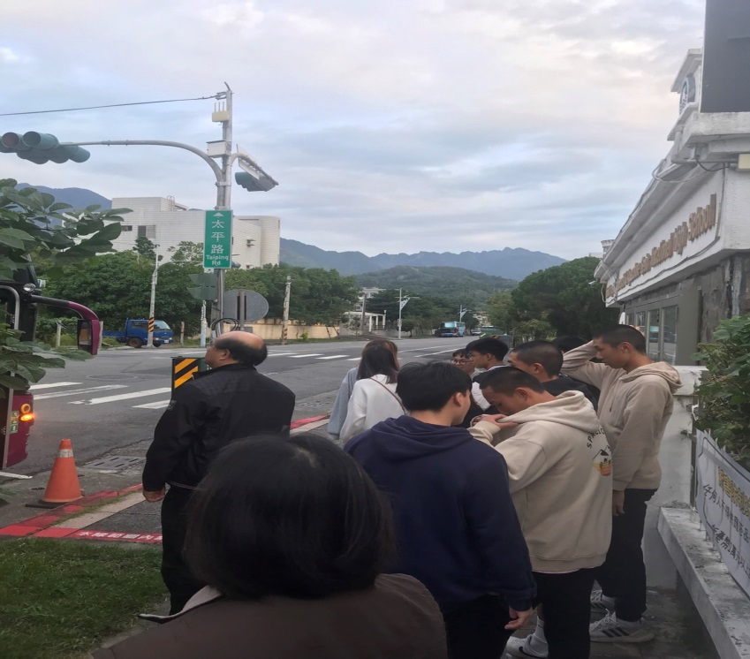
壹.組織與計畫執行
實施學生交通車、校外教學等活動出發前，辦理車輛安全門逃生操作演練，落實安全逃生及車內安全設施知能
交通車逃生演練
校外教學逃生演練

Slide 29
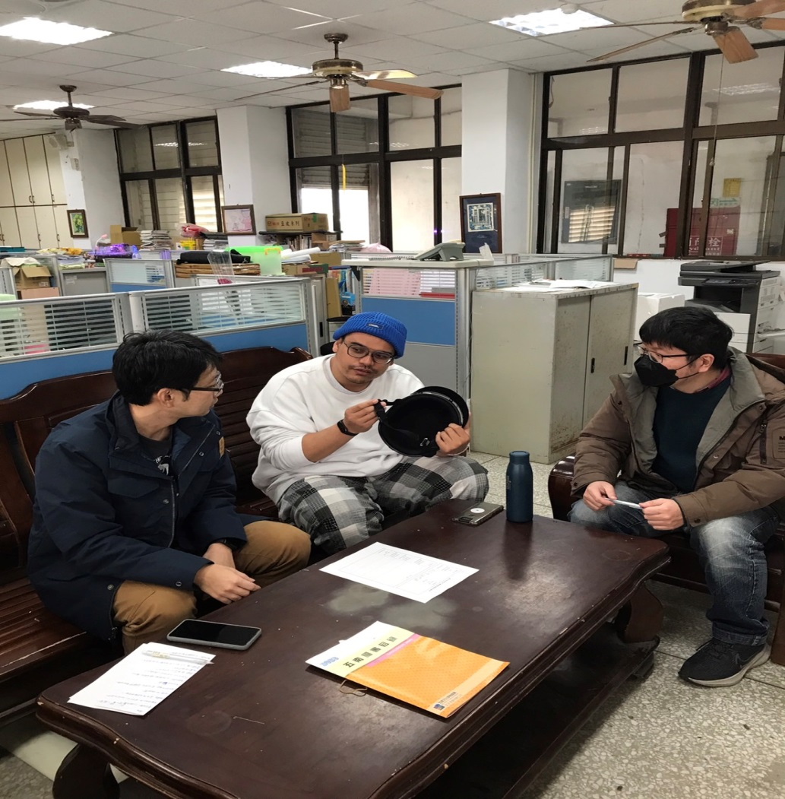
貳.教學與輔導
學群老師利用研討時間，研擬如何將交通安全新知融入課程

Slide 30
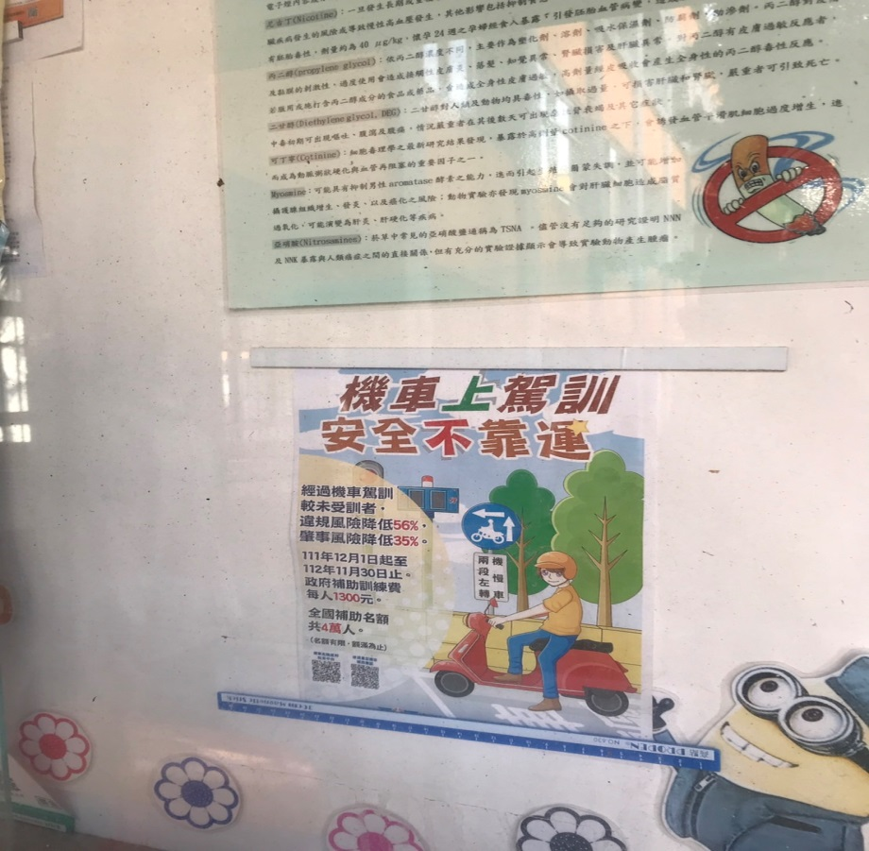
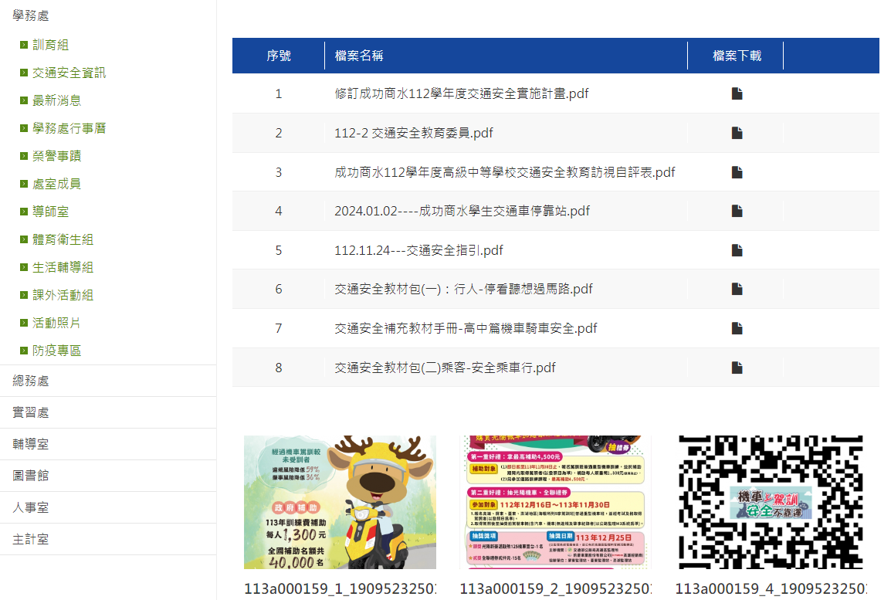
貳.教學與輔導
公佈欄張貼海報
相關交通安全資訊上傳至校內網站

Slide 31
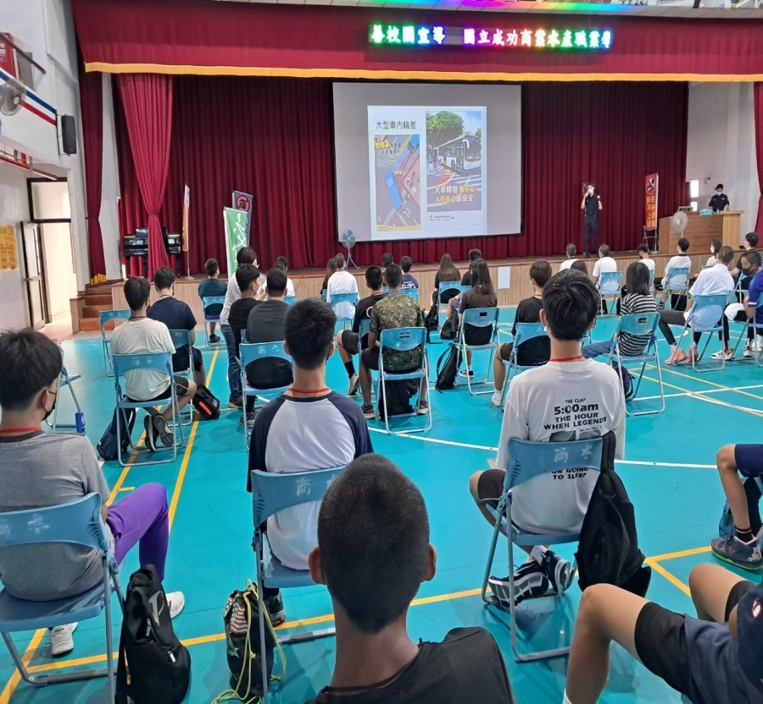
貳.教學與活動
運用集會時機加強交通安全宣導

Slide 32
貳.教學與活動
1、生輔組長熊老師參加「交通安全種子師資增能」研習活動；利用職教員工會議回饋有關交通安全知能。
2、學務創新人力張建新、董智威參加交通安全研習，針對校園交通安全動、靜態研提改善建議(校園危安停等空間提案)。

Slide 33
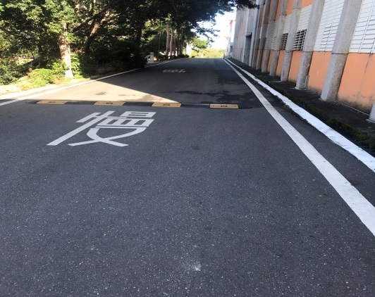
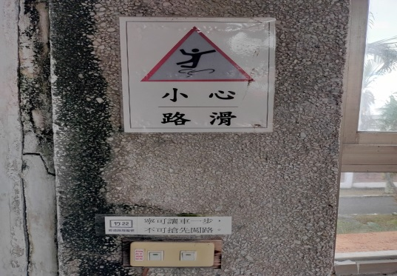
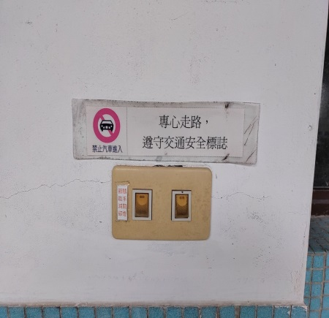
貳.教學與輔導
交通安全教育佈置，利用校園空間於走廊、開關、牆面等設置相關交通安全標誌；大門口等繪設標線，進行情境教學。
走廊、樓梯設置交通安全標線
設置交通安全標誌

Slide 34
交通安全列入彈性課程選修融入教學

Slide 35
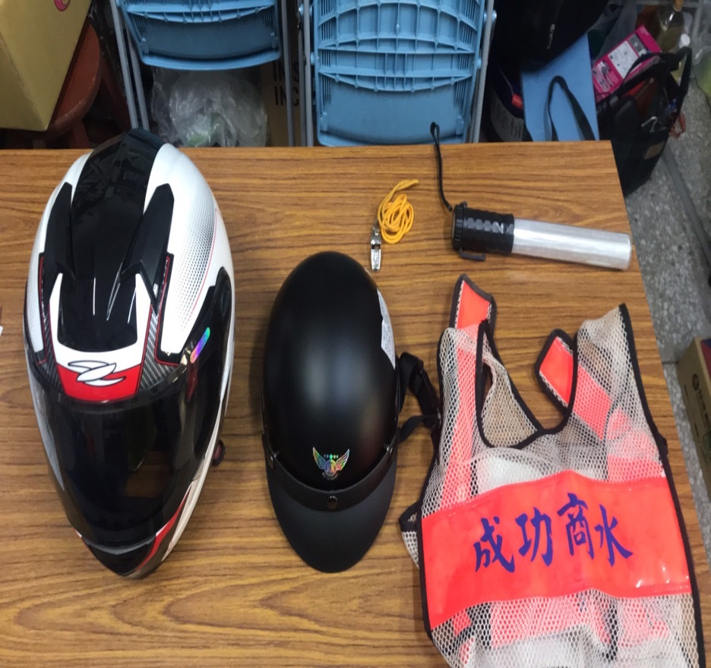
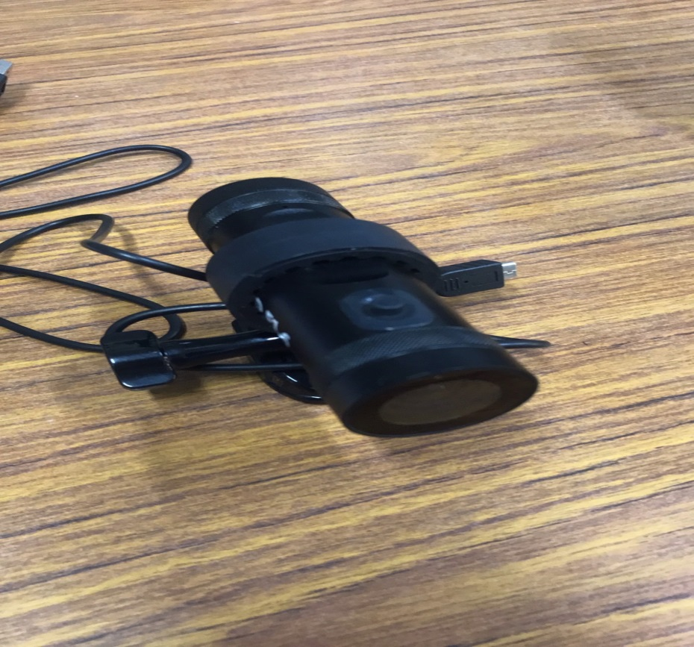
貳.教學與輔導
自備交通安全教育教材宣導
安全帽、交管器材
行車紀錄器

Slide 36
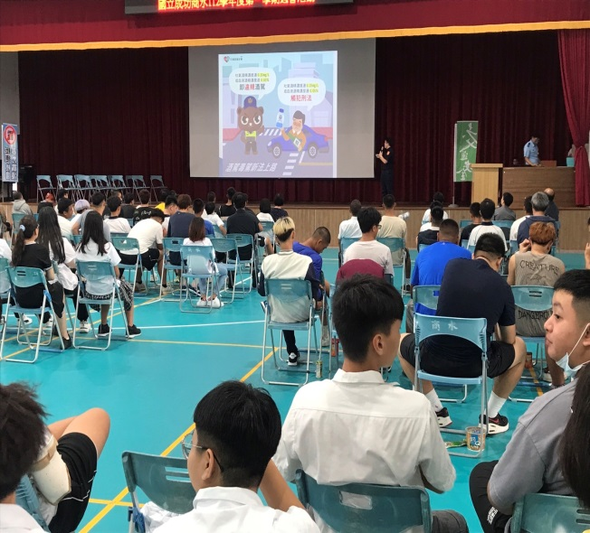
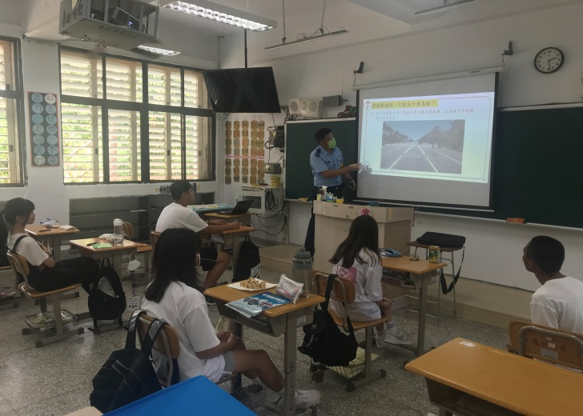
貳.教學與輔導
邀請新豐派出所向師生宣導酒駕、低頭族等交通安全宣導
教官結合全民國防課程宣導「上、放學交通安全注意事項」

Slide 37
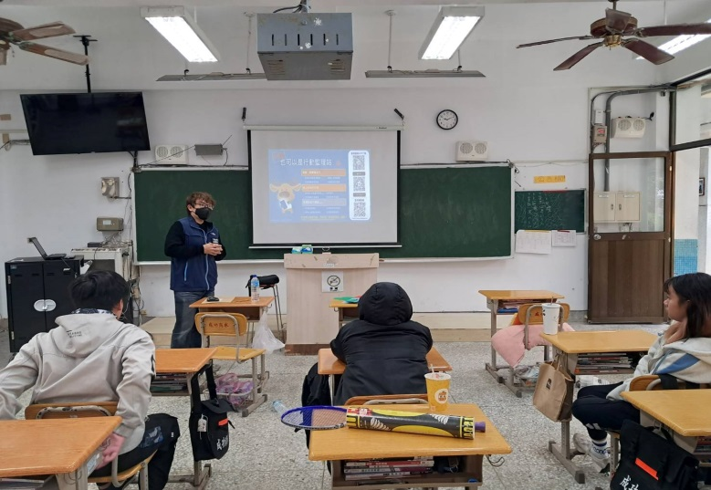
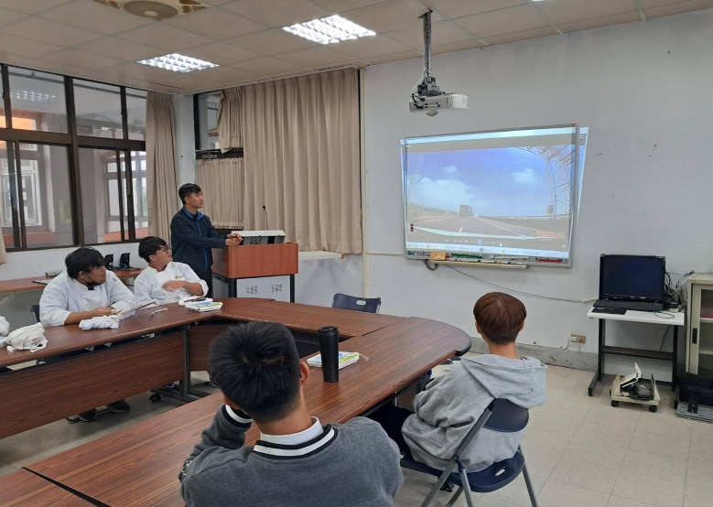
貳.教學與輔導
邀請台東監理站宣導交通安全宣導
台東縣校外會蒞校針對違規學生實施交通安全宣導。

Slide 38
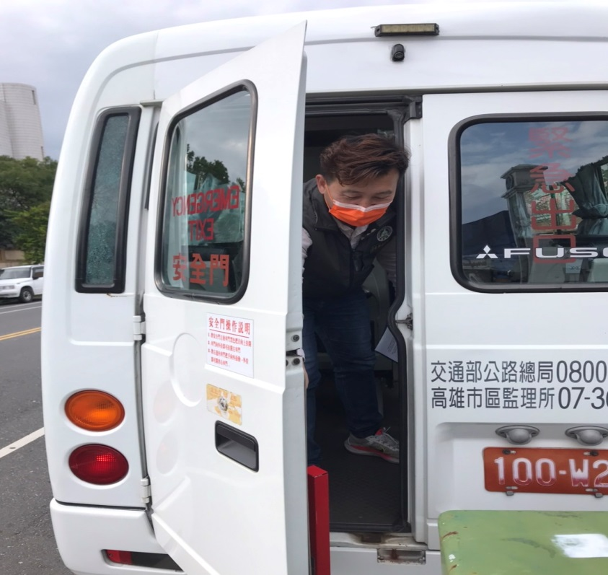
貳.教學與活動
本校每學年與得標負責學生專車公司實施研討會，及不定期配合台東縣聯絡處實施車輛安全稽查。
交通車安全研討會
學生專車車輛稽查

Slide 39
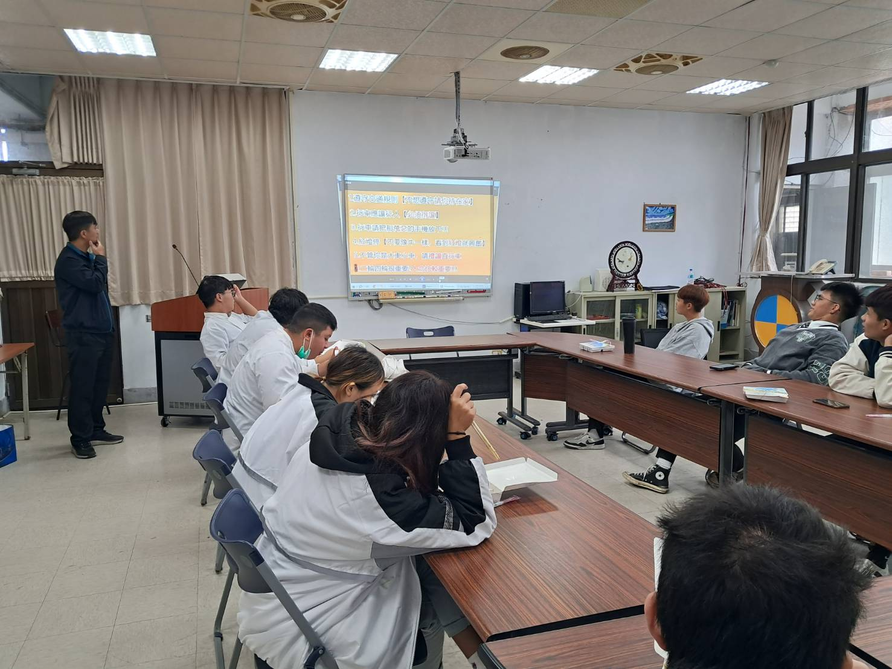
貳.教學與活動
實施糾正與輔導：利用課餘時間實施交通安全違規學生之糾正與輔導。
違規學生之糾正與輔導

Slide 40
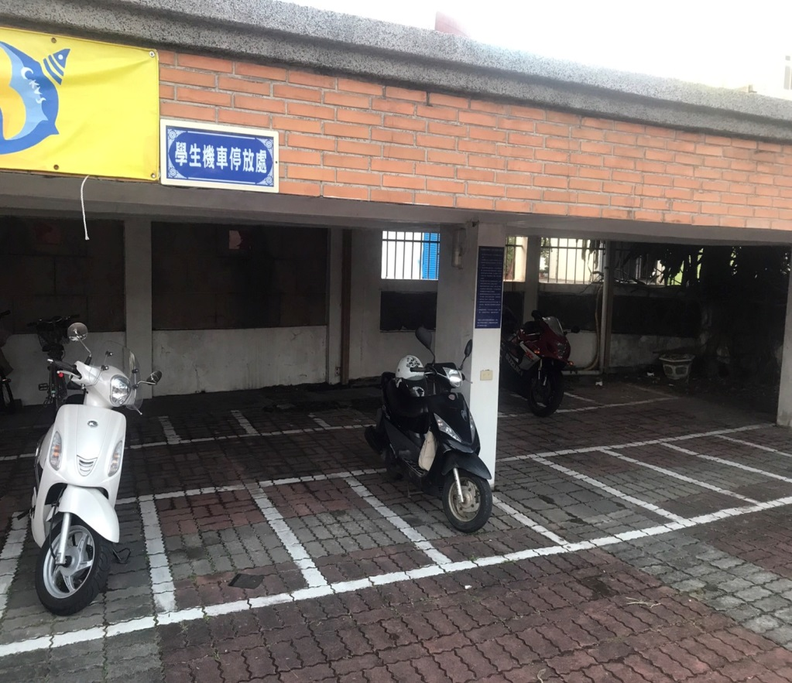
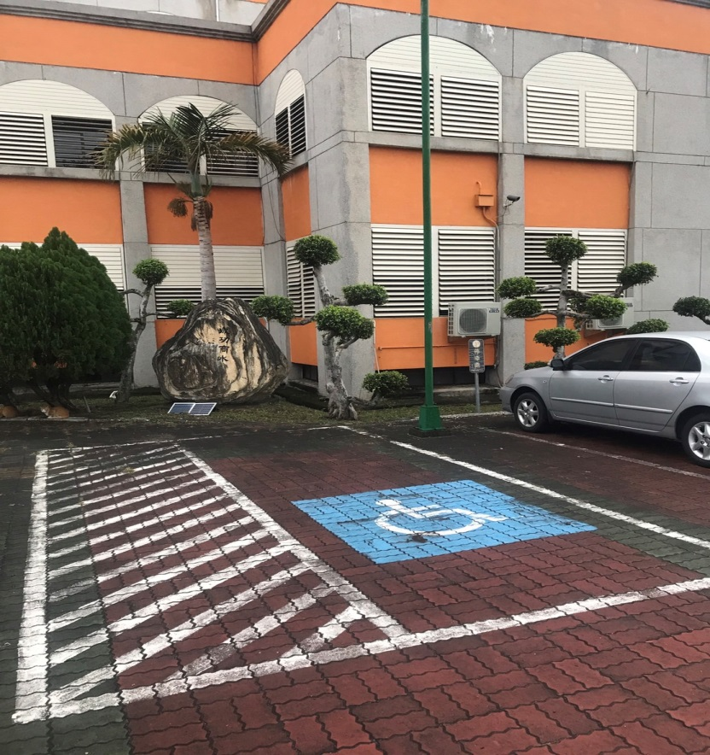
貳.教學與活動
設置教職員工生，汽車、機車停車場，無障礙專用停車格，自行車停車位等提供車輛停放。

Slide 41
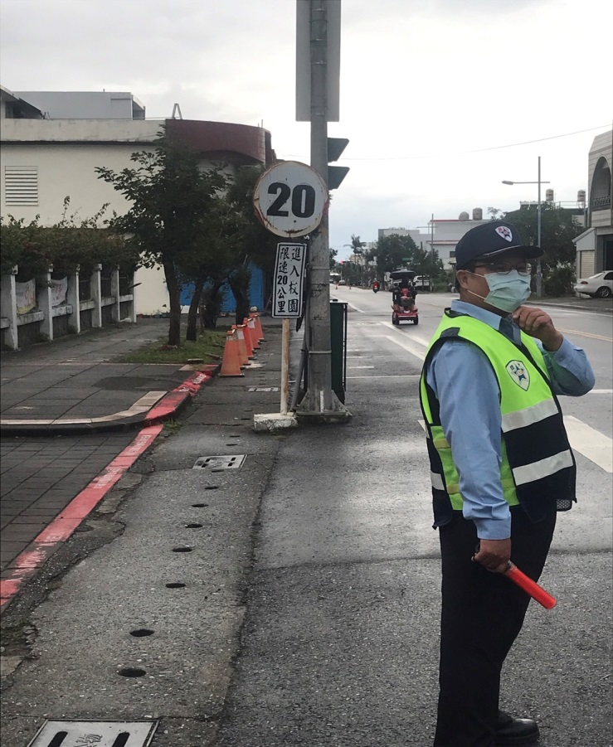
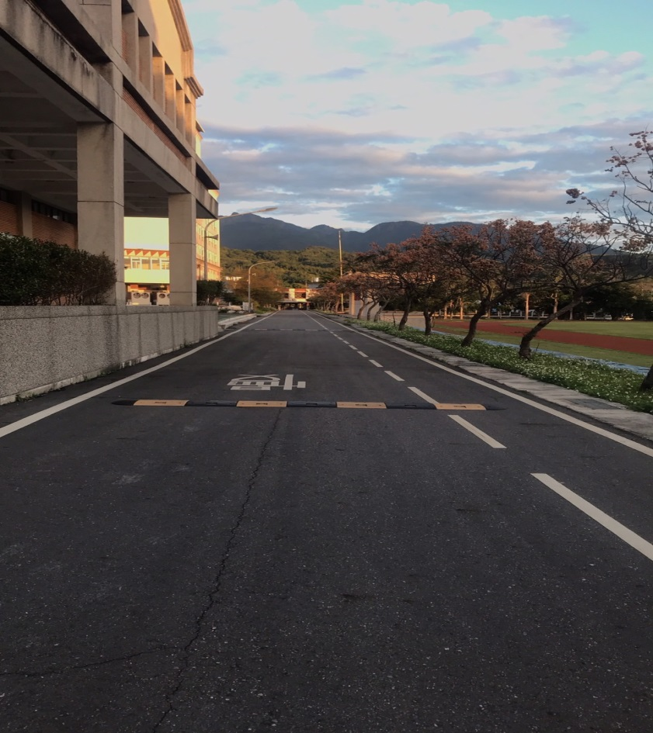
貳.教學與活動
依交通安全動線規定引導人車分道，採實體區隔動線規劃完善。

Slide 42
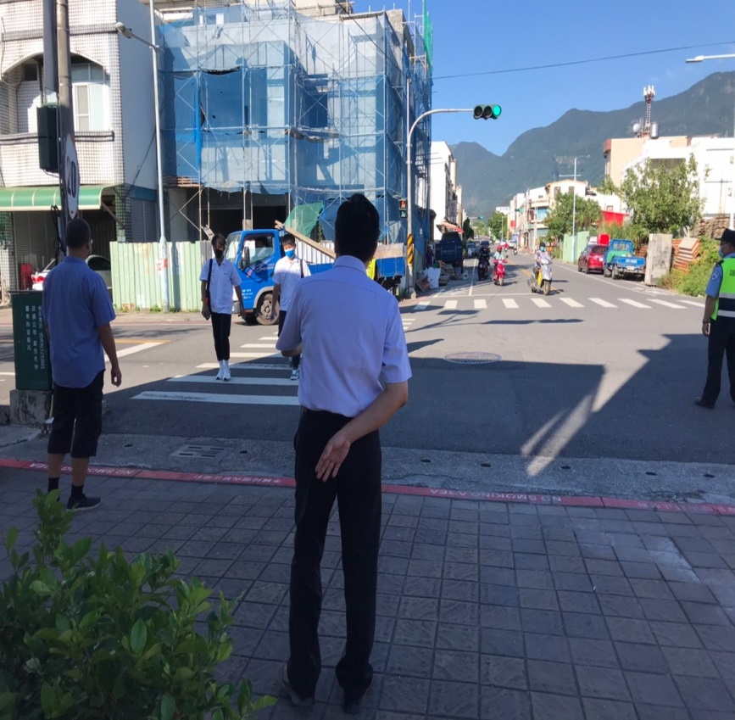
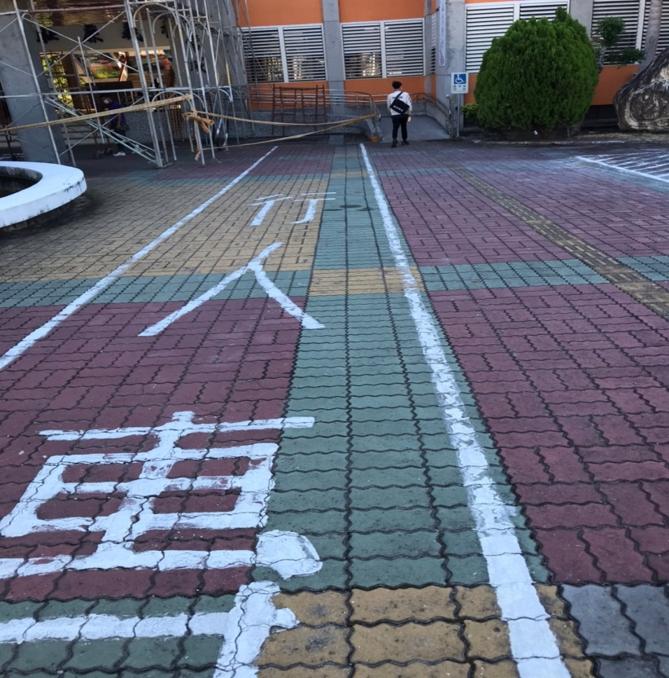
貳.教學與活動
規劃完善交通安全導護，人車分流完善，落實安全維護工作。

Slide 43
貳.教學與活動
動線規劃人車分道，汽機車專用道出入口、學生步道出入口分別規劃動線。
大門口左側規劃家長接送區，動線規劃完善，有效分散交通流量。

Slide 44
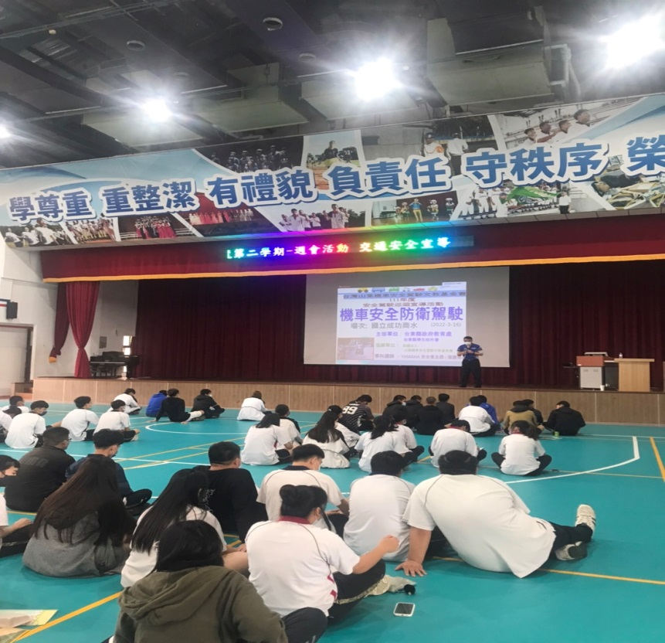
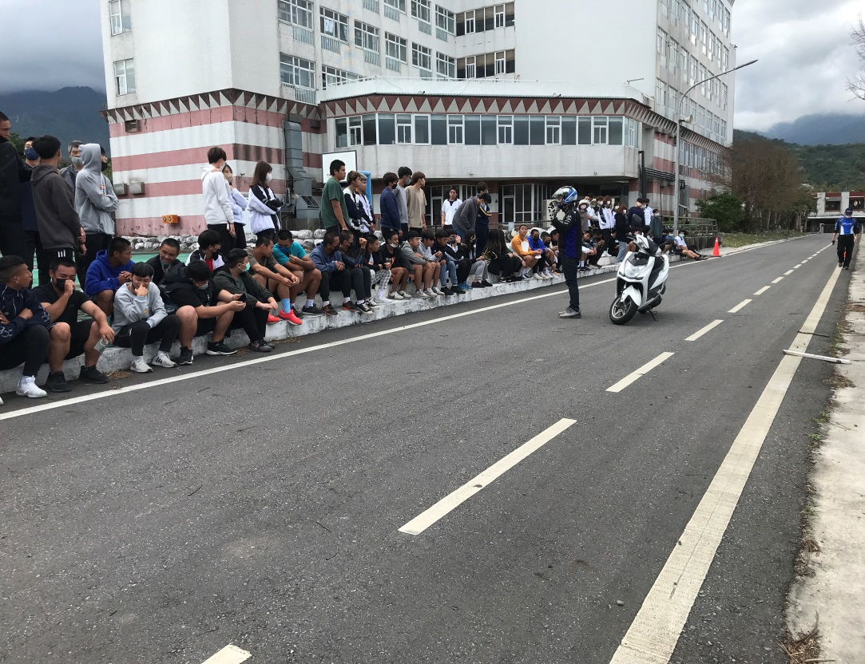
參.創新措施與優良事蹟
主動邀請民間機構蒞校宣導交通安全
111.03.16--Yamaha宣導
112.3.15 Yamaha宣導

Slide 45
參.創新措施與優良事蹟
台東監理站服務徧鄉蒞校宣導

Slide 46
參.創新措施與優良事蹟
校內停車車頭朝前及設置減速丘

Slide 47
參.創新措施與優良事蹟
邀請台東教育局、警察局、交通局、公路總局共同研討交通安全會議，並進行交通安全設施聯合會勘，就所提出改善建議謀求改善措施(台11線與太平路T字路口)。

Slide 48
參.創新措施與優良事蹟
危安停等空間分析圖
危險路口
視線不良，無人行停等空間
電箱兩處
影響同學
上下車

Slide 49
參.創新措施與優良事蹟
小電箱遷移前後
大電箱遷移前後

Slide 50
參.創新措施與優良事蹟
校內走廊開關及牆面等設置標誌，於大門口人車分道標線

Slide 51
謝謝指教
2024年4月26日星期五

